Slide 1
第9章 内部排序

Slide 2
排序的基本概念
1. 相关术语和概念
（1）排序
所谓排序就是整理文件中的记录次序，使其按关键码递增（或递减）次序进行排列，其形式化定义如下：
输入：n个记录R₁, R₂, …, R_{n}，其相应的关键码分别为K₁, K₂, …, K_{n}。
输出：R₁', R₂', …, R_{n}'，使得K₁'≤K₂'≤…≤K_{n}'（或K₁'≥K₂'≥…≥K_{n}'）。
即R₁', R₂', …, R_{n}'为R₁, R₂, …, R_{n}的一种排列，该排列按照其相应的关键码满足K₁'≤K₂'≤…≤K_{n}'的条件生成。

Slide 3
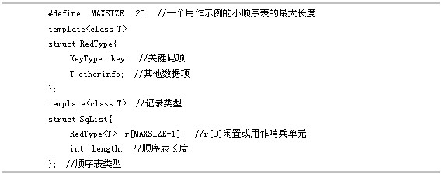
排序的基本概念
（2）排序算法的稳定性
在待排序文件中，若存在多个关键码相同的记录，经过排序后，这些具有相同关键码的记录之间的相对次序保持不变，则称该排序方法是稳定的；否则，称这种排序方法是不稳定的。
（3）排序算法的两种基本操作
①比较两个关键码的大小；
②将记录从一个位置移动至另一个位置。
2. 数据类型
为了方便讨论，待排记录的数据类型定义如以下程序所示：

Slide 4
排序的基本概念
3. 排序算法的效率
评价排序算法的效率主要有两点。
①在数据规模一定的条件下，算法执行所消耗的平均时间。对于排序操作，时间主要消耗在关键码之间的比较和数据元素的移动上，因此可认为高效率的排序算法应该有尽可能少的比较次数和尽可能少的数据元素移动次数。
②在数据规模一定的条件下，执行算法所需要的辅助存储空间。辅助存储空间是除了存放待排序数据元素占用的存储空间之外，执行算法所需要的其他存储空间。理想的空间效率是，算法执行期间所需要的辅助空间与待排序的数据量无关。

Slide 5
插入排序
插入排序（insertion sort）的基本思想是，将待排序的记录，按其关键码的大小插入到已经排好序的有序子表中，直到全部记录插入完成为止。通常需要一个辅助空间来存储当前待插入的记录，在插入时，需要移动已排序记录，为新插入的元素提供空间。下面主要介绍直接插入排序、折半插入排序、2路插入排序、表插入排序及希尔排序。

Slide 6
插入排序
直接插入排序
1. 算法思想
直接插入排序（straight insertion sort）是一种比较简单的排序方法，基本思想是，依次将记录序列中的每一个记录插入到有序段中，使其长度不断扩大。
算法实现思路是，先将待排序记录序列中的第一个记录作为一个有序段，将记录序列中的第二个记录插入到上述段中形成的由两个记录组成的有序段，再将记录序列中的第三个记录插入其中，形成由三个记录组成的有序段，……，其余类推，直到所有记录都插入为止。
一共需要经过n–1趟就可将初始序列的n个记录重新排列成按关键码值大小排列的有序序列。具体实现见以下程序，其中，监视哨为L.r[0]，它的作用是：保存每趟排序过程中的L.r[i]的副本，防止在记录后移时丢失L.r[i]的内容；在第二个do_while循环中“监视”下标变量j是否越界，一旦越界（即j=0），则循环判定条件不成立，结束循环。

Slide 7
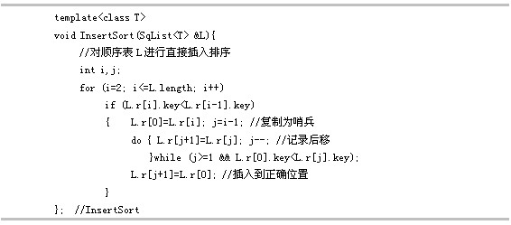
插入排序
2. 算法实现

Slide 8
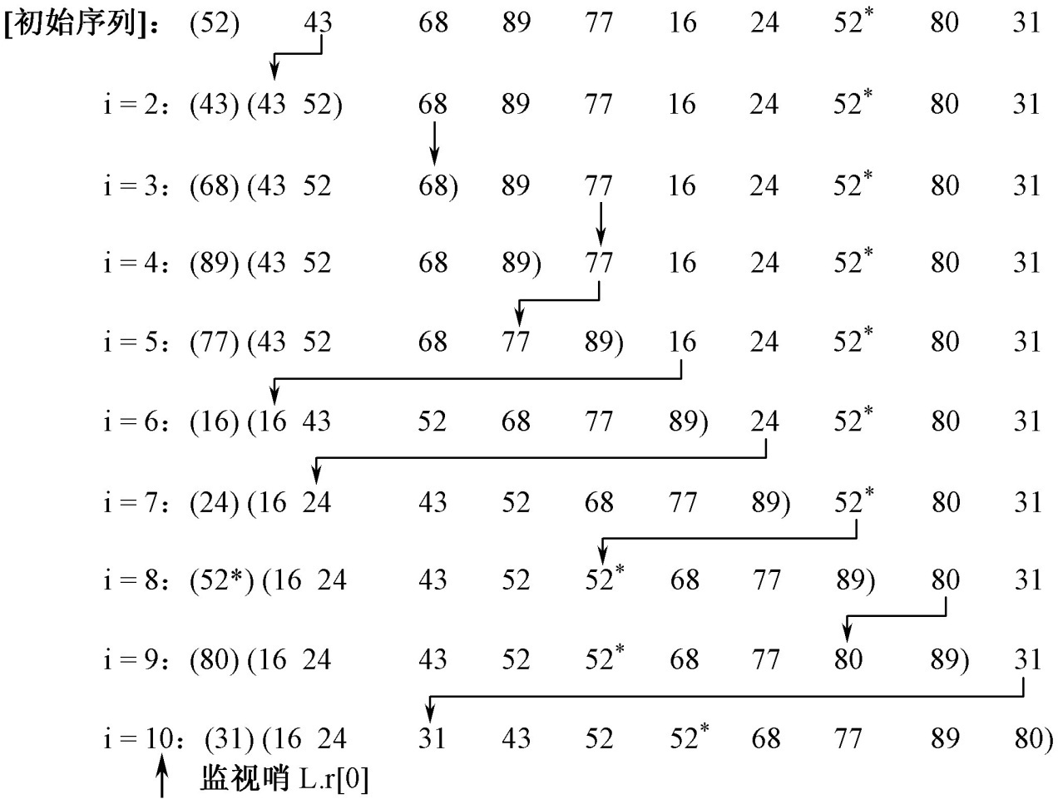
例9-1
已知待排序的一组记录的关键码初始排列：52, 43, 68, 89, 77, 16, 24, 52*, 80, 31。按程序进行直接插入排序的过程如图所示。可看出对于相同的两个关键码52和52*，直接插入排序后并没有改变原来的相对次序，因此该排算法是稳定的。

Slide 9
插入排序
3. 算法效率
直接插入排序算法比较简单，从空间效率来看，仅用到一个记录的辅助空间作为监视哨。从时间效率来看，排序的基本操作主要为比较两个关键码的大小和移动记录，可分以下三种情况进行分析。
①最好情况：当待排序列中记录按关键码非递减有序排序（“正序”）时，所需进行关键码间比较的次数达最小值n–1，即记录不需移动。
②最坏情况：当待排序列中记录按关键码非递增有序排序（“逆序”）时，总的比较次数达最大值(n+2)(n–1)/2，记录移动的次数也达最大值(n+4)(n–1)/2。
③平均情况：若待排序记录是随机的，即待排序列中的记录可能出现的各种排列概率相同，则取上述最小值和最大值的平均值，作为直接插入排序时所需进行关键码间的比较次数和移动记录的次数，约为n²/4。
综上所述，直接插入排序的时间复杂度为O(n²)。

Slide 10
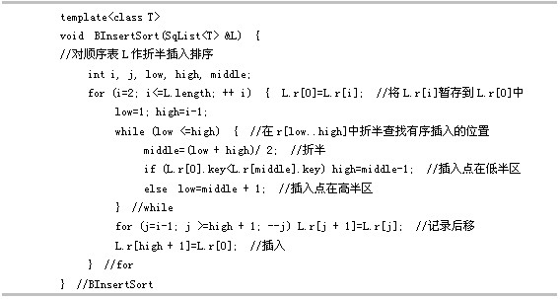
插入排序
折半插入排序
由于插入排序的基本思想是将待插入的新记录插入到已排序的有序表中，因此可在查找插入位置时采用折半查找的方法。折半插入排序（binary insertion sort）的查找过程就是利用“折半查找”来实现的，算法实现过程见以下程序。时间复杂度为O(n²)。

Slide 11
插入排序
2路插入排序
2路插入排序是在折半插入排序的基础上进行改进的，其目的是减少排序过程中移动记录的次数。算法实现的思路是，设一个和L.r同类型的数组d，首先将L.r[1]赋值给d[1]，并将d[1]看成在排好序的序列中处于中间位置的记录，然后从L.r中第2个记录起依次插入到d[1]之前或之后的有序序列中。
先将待插入记录的关键码和d[1]的关键码进行比较，若L.r[i].key < d[1].key，则将L.r[i]插入到d[1]之前的有序表中；反之，则将L.r[i]插入到d[1]之后的有序表中。
实现算法时，可将d看成是一个循环向量，并设两个指针first和final分别指示排序过程中得到的有序序列中的第一个记录和最后一个记录在d中的位置。该算法移动记录的次数约为n²/8。

Slide 12
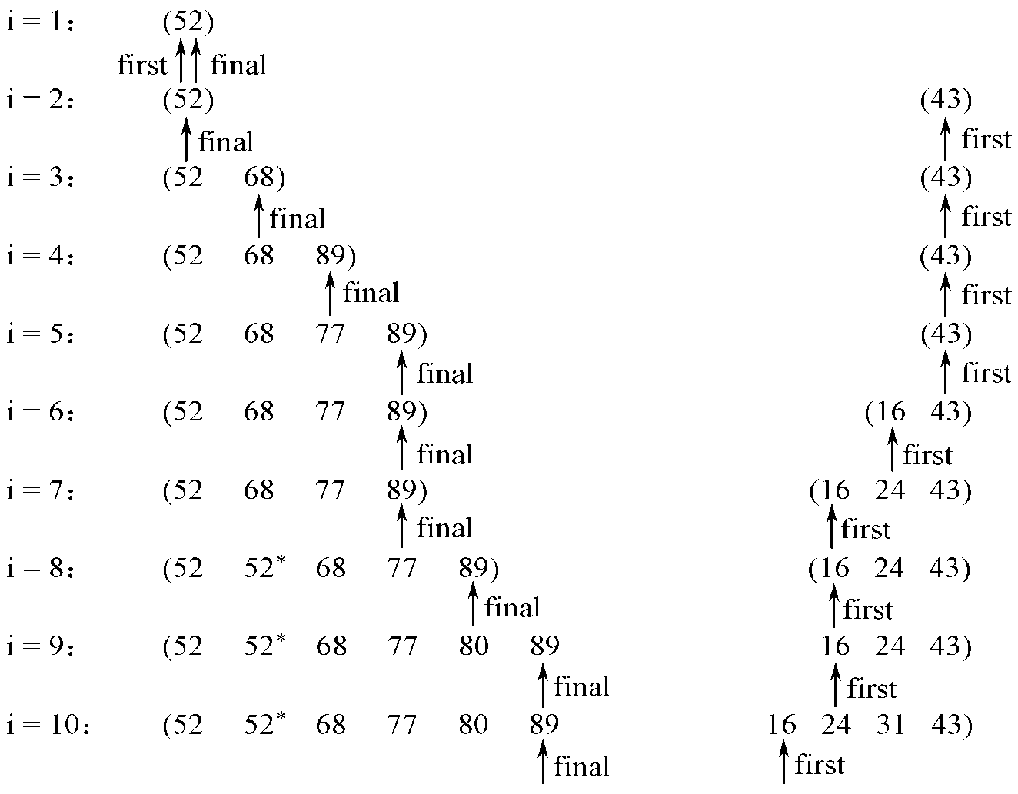
例9-2
以关键码序列{52, 43, 68, 89, 77, 16, 24, 52*, 80, 31}为例，进行2路插入排序的过程如图所示。

Slide 13
插入排序
表插入排序
虽然上述2路插入法的比较次数比直接插入排序的要少，但移动次数相等，若希望在排序过程中不移动记录，则只有改变存储结构才能实现。
下面介绍的表插入算法便是在不移动记录的情况下利用存储结构有关信息的改变来实现排序的，为此需要为每个记录设置一个类型为整型的指针域。
排序算法的基本思路是，在插入第i个记录R_{i}时，R₁, R₂, …, R_{i–1}已经通过各自的指针域按关键码的值递增的次序连接成一个静态表，将R_{i}的关键码的值与表中已排好序的关键码值从表头开始向后依次进行比较，找到R_{i}的插入位置后插入，此时表中各记录的关键码值仍然保持有序，以下程序给出所用的存储结构定义。

Slide 14
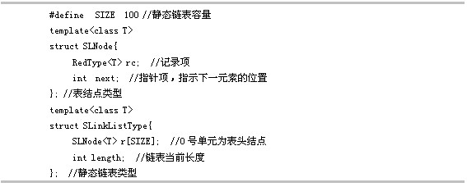
插入排序
以上述静态链表类型作为待排记录序列的存储结构，并设数组中下标为0的分量为表头结点，并令表头结点记录的关键码取最大整数MAXNUM。
表插入的排序过程是，首先将静态链表中数组下标为1的分量（结点）和表头结点构成一个循环链表，然后依次将下标为2～n的分量（结点）按记录关键码非递减有序插入到循环链表中，算法如以下程序所示。

Slide 15
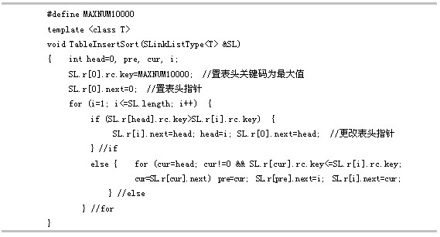
插入排序

Slide 16
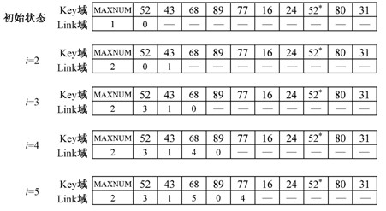
例9-3
以关键码序列{52, 43, 68, 89, 77, 16, 24, 52*, 80, 31}为例，表插入排序的过程如下列图所示。

Slide 17
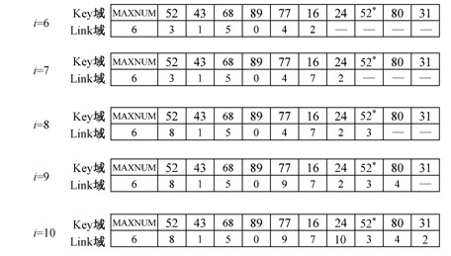
插入排序
从上面的过程可看出，表插入排序与直接插入排序的不同之处在于，表插入排序以修改2n次指针值来代替记录的移动，但和关键码的比较次数相同，因此表插入排序的时间复杂度仍为O(n²)。

Slide 18
插入排序
希尔排序
希尔排序（shell sort）又称“缩小增量排序”，是插入排序的一种，因Shell于1959年提出而得名。算法思想是，将待排序的记录划分成几组，从而减少参与直接插入排序的数据量，当经过几次分组排序后，记录的排列已经基本有序，这个时候再对所有的记录实施直接插入排序。具体步骤描述如下：假设待排序的记录为n个，先取整数d<n，例如，取d=⎣n/2⎦，将所有距离为d的记录构成一组，从而整个待排序记录序列被分割为d个子序列，对每个分组分别进行直接插入排序；然后再缩小间隔d，例如，取d=⎣d/2⎦；重复上述过程，再对每个分组分别进行直接插入排序，直到最后取d=1，即将所有记录放在一组进行一次直接插入排序，最终将所有记录重新排列成按关键码有序的序列。以下程序为希尔排序算法。

Slide 19
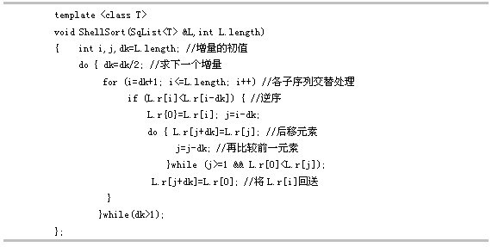
插入排序
例9-4 以关键码序列{52, 43, 68, 89, 77, 16, 24, 52*, 80, 31}为例，说明希尔排序的过程。初始关键码序列如下图的第1行所示。首先，将该序列分成5个子序列：{R₁, R₆}, {R₂, R₇}, …, {R₅, R₁₀}，分别对每个子序列进行直接插入排序。然后，将第1趟希尔排序的结果分成3个子序列：{R₁, R₄, R₇, R₁₀}, {R₂, R₅, R₈}和{R₃, R₆, R₉}，并对它们进行直接插入排序。最后，对整个序列进行一趟直接插入排序。至此，希尔排序结束，整个序列的记录已按关键码非递减有序排列。

Slide 20
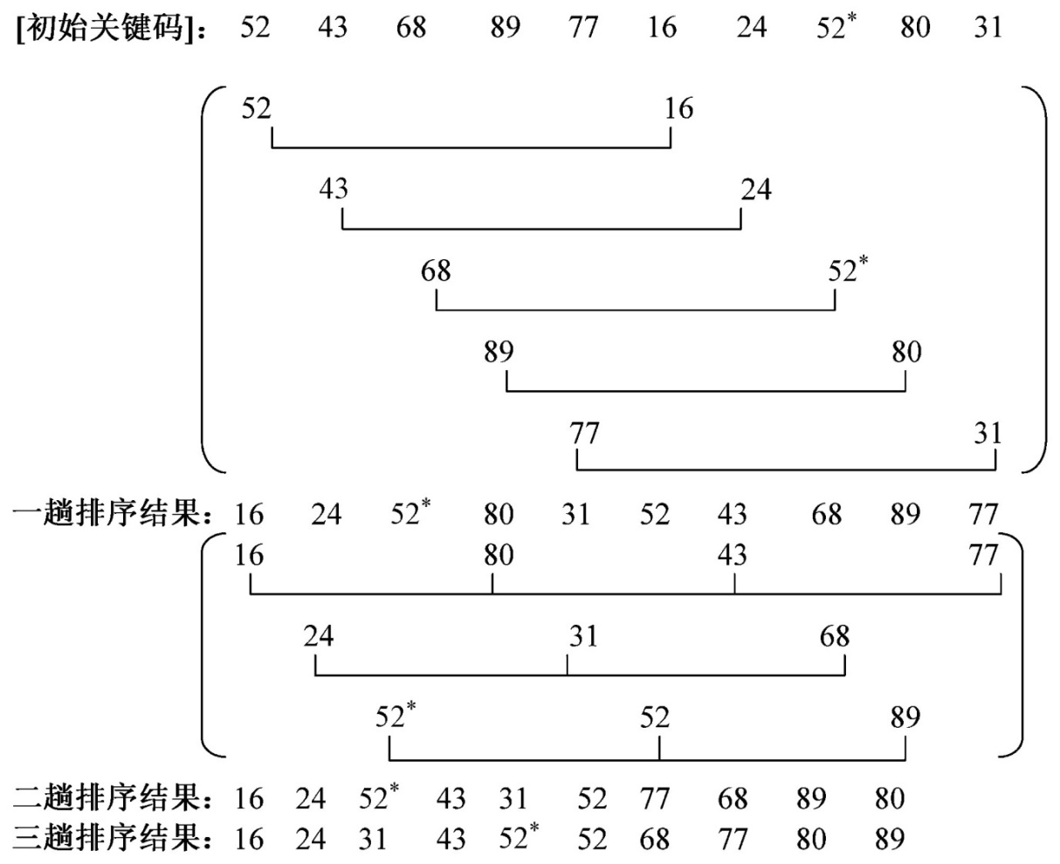
由上面的例子可看出，希尔排序是一个不稳定的排序方法，除此以外，由于它是通过不断缩小增量（步长）而将原始序列分成若干个子序列的，这使得序列变得越来越有序，从而提高插入排序的效率。希尔排序中的步长有各种不同的取法，一般认为，步长都取成奇数且步长之间互素比较好。但如何选取步长为最好，至今在理论上仍没有得到论证，只是需要注意，步长因子中除1外没有公因子，且最后一个步长因子必须是1。

Slide 21
交换排序
交换排序的基本思想是，将待排序记录的关键码进行两两比较，发现两个记录的次序相反时即进行交换，直到没有反序的记录为止。下面主要介绍冒泡排序和快速排序两种方法。
冒泡排序
冒泡排序（bubble sort）是交换排序中一种简单的排序方法，其基本思想是对所有相邻记录的关键码值进行比较，如果是逆序（L.r[1].key > L.r[2].key），则将其交换，最终达到有序化。其处理过程为：①将整个待排序的记录序列划分成有序区和无序区，初始状态时，有序区为空，无序区包括所有待排序的记录；②对无序区从前向后依次将相邻记录的关键码进行比较，若逆序，则将其交换，从而使得关键码值小的记录向上“飘浮”（左移），关键码值大的记录向下“坠落”（右移）。
每经过一趟冒泡排序，都使无序区中关键码值最大的记录进入有序区，对于由n个记录组成的记录序列，最多经过n–1趟冒泡排序，就可将这n个记录重新按关键码顺序排列。可看出，若“在一趟排序过程中没有进行过交换记录的操作”，则可结束整个排序过程。

Slide 22
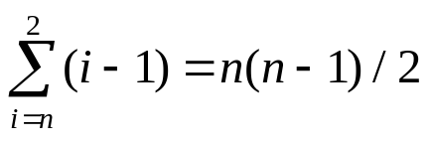
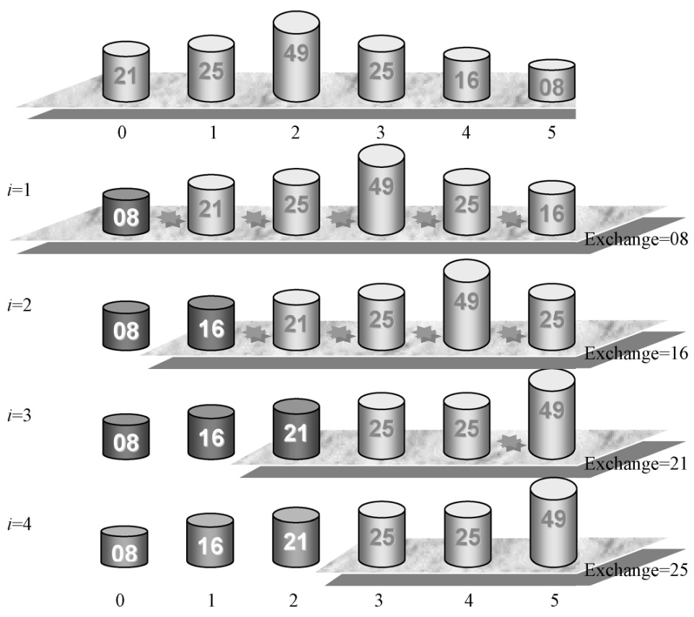
例9-5
如图所示为冒泡排序的一个示例。冒泡排序的效率分析：① 若初始序列为“正序”序列，则只需进行一趟排序，在排序过程中进行n−1次关键码的比较，且不移动记录；
② 若初始序列为“逆序”序列，则需进行n−1趟排序，需进行
次比较。因此，总的时间复杂度为O(n²)。

Slide 23
49 38 38 38 38 13 13
38 49 49 49 13 27 27
65 65 65 13 27 38 38
97 76 13 27 49 49
76 13 27 49 49
13 27 49 65
27 49 76
49 97
初 第 第 第 第 第 第
始 一 二 三 四 五 六
关 趟 趟 趟 趟 趟 趟
键 排 排 排 排 排 排
字 序 序 序 序 序 序
后 后 后 后 后 后

Slide 24
交换排序
快速排序
快速排序（quick sort）是Hoare于1962年提出的一种分区交换排序。它采用了一种分而治之的策略，是对冒泡排序的一种改进。
其算法思想是首先将待排序记录序列中的所有记录作为当前待排序区域，选取第一个记录的关键码值为基准（轴值），从待排序记录序列左、右两端开始向中间靠拢，交替与轴值进行比较，若左侧记录的关键码值大于轴值，则将该记录移到基准记录的右侧，若右侧记录的关键码值小于轴值，则将该记录移到基准记录的左侧，最后让基准记录到达它的最终位置，此时，基准记录将待排序记录分成了左右两个区域，位于基准记录左侧的记录都小于或等于轴值，位于基准记录右侧的所有记录的关键码都大于或等于轴值，这就是一趟快速排序。

Slide 25
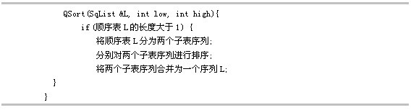
交换排序
然后分别对左右两个新的待排序区域，重复上述一趟快速排序的过程，其结果是分别让左、右两个区域中的基准记录都到达它们的最终位置，同时将待排序记录序列分成更小的待排序区域，再次重复对每个区域进行一趟快速排序，直到每个区域只有一个记录为止，此时所有的记录都到达了它的最终位置，即整个待排序记录按关键值有序排列，至此排序结束。
快速排序算法的描述：

Slide 26
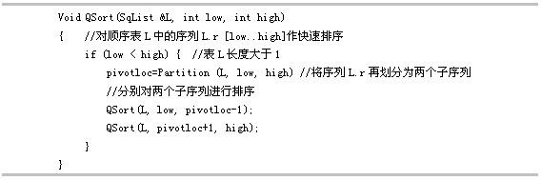
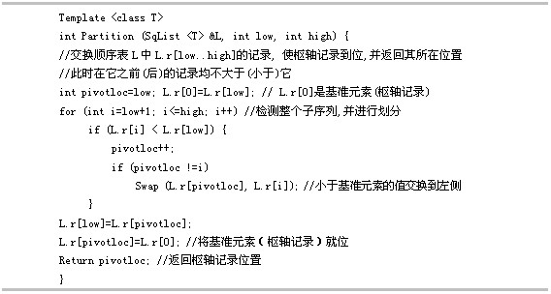
交换排序
快速排序算法：
一趟快速排序算法：

Slide 27
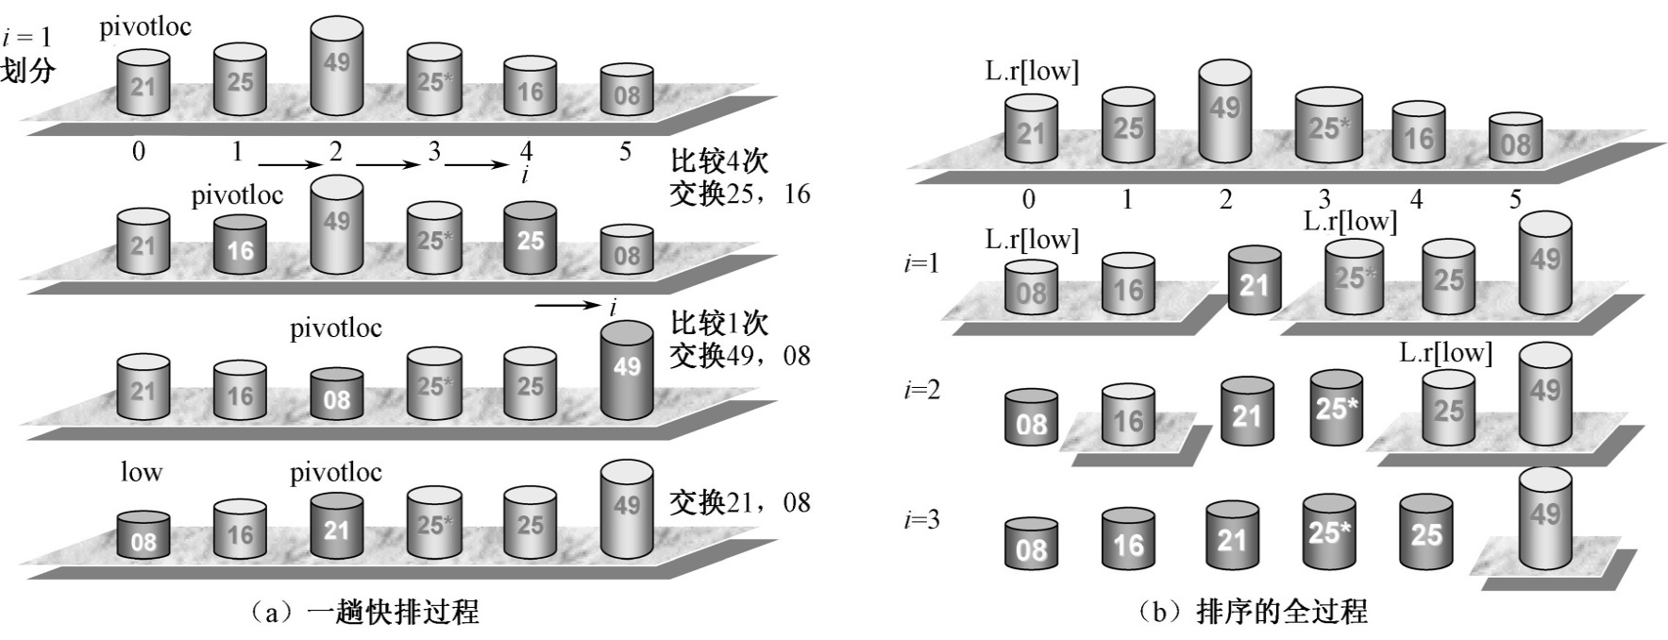
例9-6
以关键码序列{21, 25, 49, 25*, 16, 08}为例，一趟快速排序的过程如（a）所示，整个序列的快速排序过程如（b）所示。
从本例可看出，快速排序方法是一个不稳定的排序方法。快速排序通常被认为是具有相同数量级 的排序方法中平均性能最好的方法，但是，如果初始序列中关键码是有序或基本有序的，则快速排序方法与冒泡排序的效率接近，比较低。

Slide 28
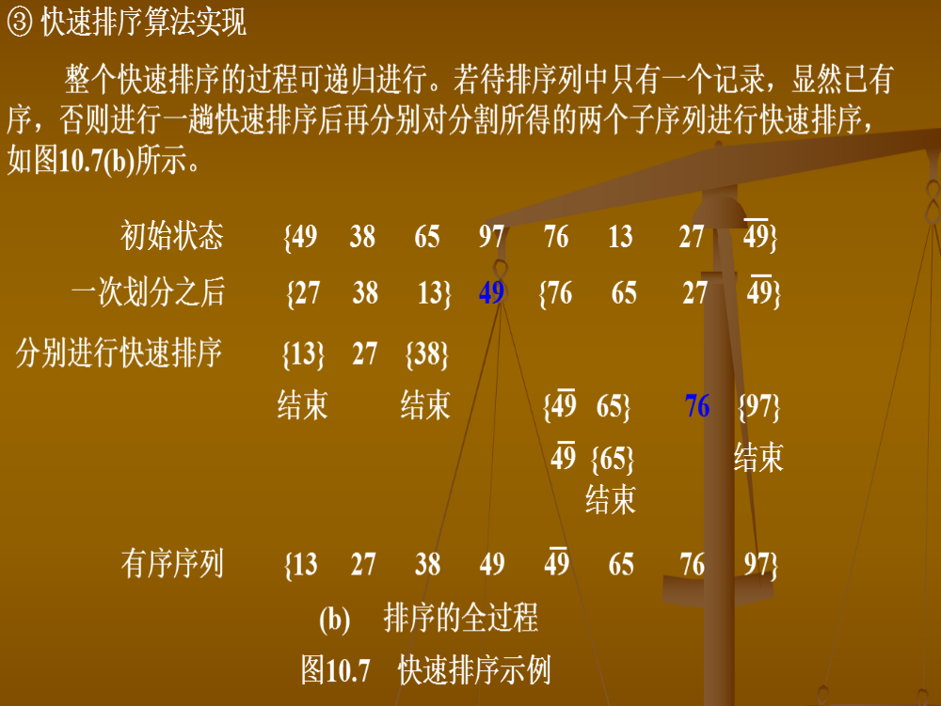

Slide 29
选择排序
选择排序（selection sort）的基本思想是，每一趟从待排序的记录中选出关键码最小的记录，顺序放在已排好序的子序列后面，直到全部记录排序完毕。
简单选择排序
简单选择排序的算法思想是每一趟在n–i+1（i=1, 2, 3, …, n–1）个记录中选取关键码最小的记录作为有序序列中的第i个记录。
具体操作步骤如下。
①将整个记录序列划分为有序区域和无序区域，有序区域位于最左端，无序区域位于右端，初始状态有序区域为空，无序区域含有待排序的所有n个记录。

Slide 30
选择排序
②设置一个整型变量index，用于记录在一趟的比较过程中，当前关键码值最小的记录位置。开始将它设定为当前无序区域的第一个位置，即假设这个位置的关键码最小，然后用它与无序区域中其他记录进行比较，若发现有比它的关键码还小的记录，就将index改为这个新的最小记录位置，随后再用L.r[index].key与后面的记录进行比较，并根据比较结果，随时修改index的值。一趟结束后，index中保留的就是本趟选择的关键码最小的记录位置。
③将index位置的记录交换到无序区域的第一个位置，使得有序区域扩展了一个记录，而无序区域减少了一个记录。
不断重复步骤②、③，直到无序区域剩下一个记录为止，此时所有的记录已经按关键码从小到大的顺序排列就位。实现过程如以下程序所示。

Slide 31
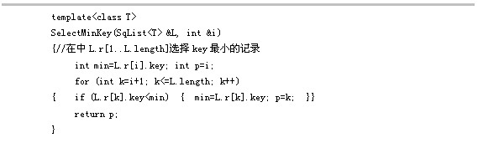
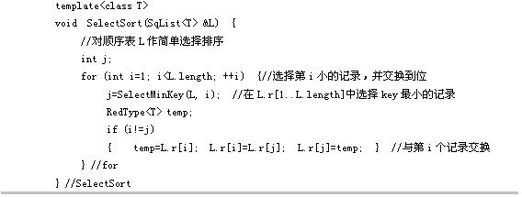
选择排序
简单选择排序的比较次数与待排序序列的初始状态无关，在第i趟排序过程中需要进行n–i次比较，因此总的比较次数为O(n²)，总的移动次数为n–1，因此它的平均时间复杂度为O(n²)。同时，简单选择排序也是不稳定的排序算法。

Slide 32
￡10.4.2 树形选择排序
13
38
13
38
65
13
27
49
38
65
97
76
13
27
49
(a) 选出最小关键字为13

Slide 33

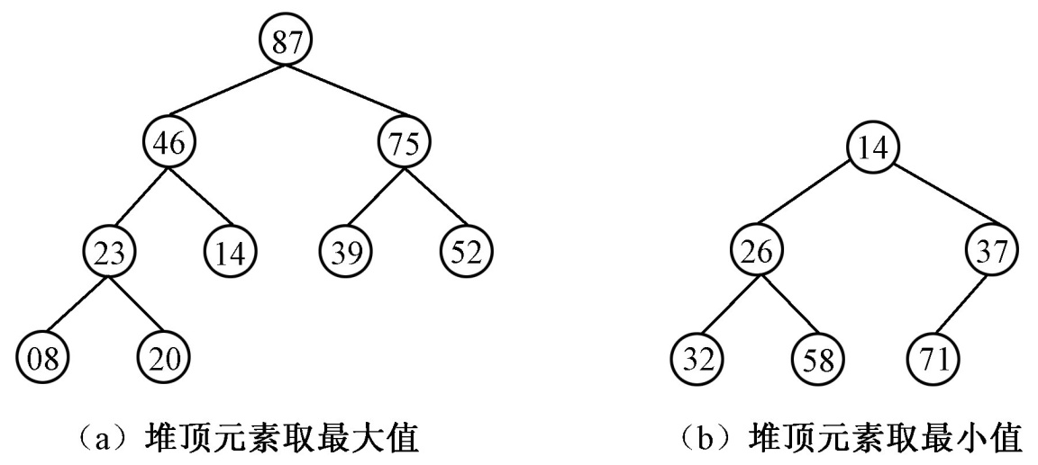
选择排序
堆排序
定义
（1）堆是指n个元素的序列{k₁, k₂, …, k_{n}}当且仅当满足以下关系时，称为堆，其中满足关系①的称为最小堆，满足关系②的称为最大堆。
例如，下列两个序列为堆{87, 46, 75, 23, 14, 39, 52, 08, 20}，{14, 26, 37, 32, 58, 71}，对应的完全二叉树如下图所示。

Slide 34
选择排序
（2）堆排序（heap sort）是指若在输出堆顶的最大（小）值之后，使得剩余n–1个元素的序列重又建成一个堆，则得到n个元素中的次大（小）值。如此反复执行，便能得到一个有序序列，这个过程称为堆排序。堆排序只需要一个记录大小的辅助空间，每个待排序的记录仅占有一个存储空间。
2. 最大堆与它的主要操作
以下程序给出了最大堆的类定义。其中，n是私有成员，代表目前堆中元素的个数；MaxSize是堆的最大容量；heap为存储堆元素的数组，默认堆的大小为10个元素。最小堆的类实现与最大堆的类似。

Slide 35
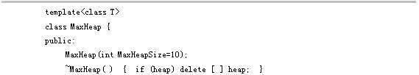
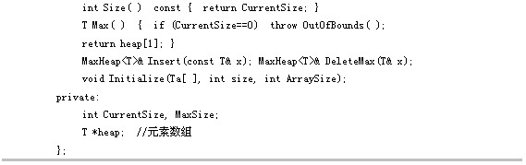
选择排序

Slide 36
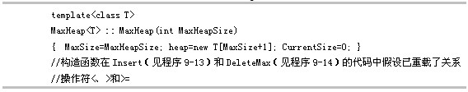
选择排序
最大堆的构造函数见以下程序。构造函数只是简单地开辟一个足够大的数组使之能够存储当元素个数达到最大值时的所有元素，它并不处理由new引发的NoMem异常。析构函数应删除此数组。size函数尤其简单，仅返回CurrentSize的值。另一个简单的函数是Max，如果最大堆为空，它将引发OutOfBounds异常；如果不为空，则返回最大树的根的值。

Slide 37
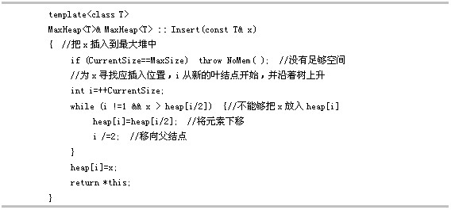
选择排序
最大堆的插入算法见以下程序。

Slide 38
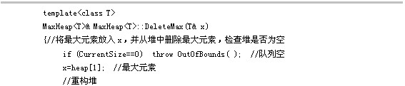
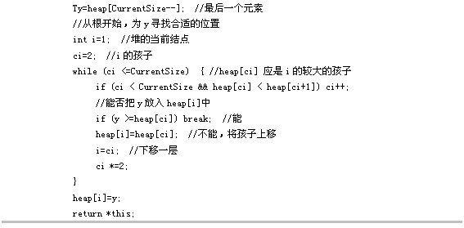
选择排序
在插入代码中，i从新创建的叶结点位置CurrentSize开始，对从该位置到根的路径进行遍历。对于每个位置i，都要检查是否到达根（i=1）或在i处插入新元素不会改变最大堆的性质（x.key≤ heap[i/2].key）。只要这两个条件中有一个满足，就可在i处插入x；否则，将执行while循环体，把位于i/2处的元素移到i处并把i处元素移到父结点（i/2）处。对于一个具有n个元素的最大堆（即CurrentSize=n），while循环的执行次数为O(height)=O(lg n)，且每次执行所需时间为O(1)，因此Insert的时间复杂度为O(lg n)。
最大堆的删除算法见以下程序。

Slide 39
选择排序
在DeleteMax操作中，堆的根（即最大元素）heap[1]被保存到变量x中，堆的最后一个元素heap [CurrentSize]被保存到变量y中，堆的大小（CurrentSize）被减1。
在while循环中，开始查找一个合适的位置以便重新将y插入。从根部开始沿堆向下查找，对于具有n个元素的堆，while循环的执行次数为O(lg n)，且每次执行所花时间为O(1)，因此，DeleteMax操作总的时间复杂度为O(lg n)。
注意，即使堆的元素个数为0，代码也能正确执行，在这种情况下不执行while循环，对堆的位置1进行赋值是多余的。

Slide 40
选择排序
3. 堆调整——筛选
下面说明自堆顶至叶子的调整过程。例如，如下图（a）所示是个最大堆，假设输出堆顶元素之后，以堆中最后一个元素替代之，如（b）所示。此时为保证根结点的左、右子树均为最大堆，仅需将新的根结点自上至下进行调整即可，也就是完成一次筛选过程。
首先，以堆顶元素和其左、右子树根结点的值比较之，由于右子树根结点的值大于左子树根结点的值且大于根的值，则交换17和69；由于17替代了69之后破坏了右子树的最大堆，因此需进行和上述相同的调整，直至叶子结点调整后的状态如（c）所示，此时堆顶为n–1个元素中的最大值。重复上述过程，将堆顶元素69和堆中最后一个元素43*进行交换且调整，得到如（d）所示的新堆。

Slide 41
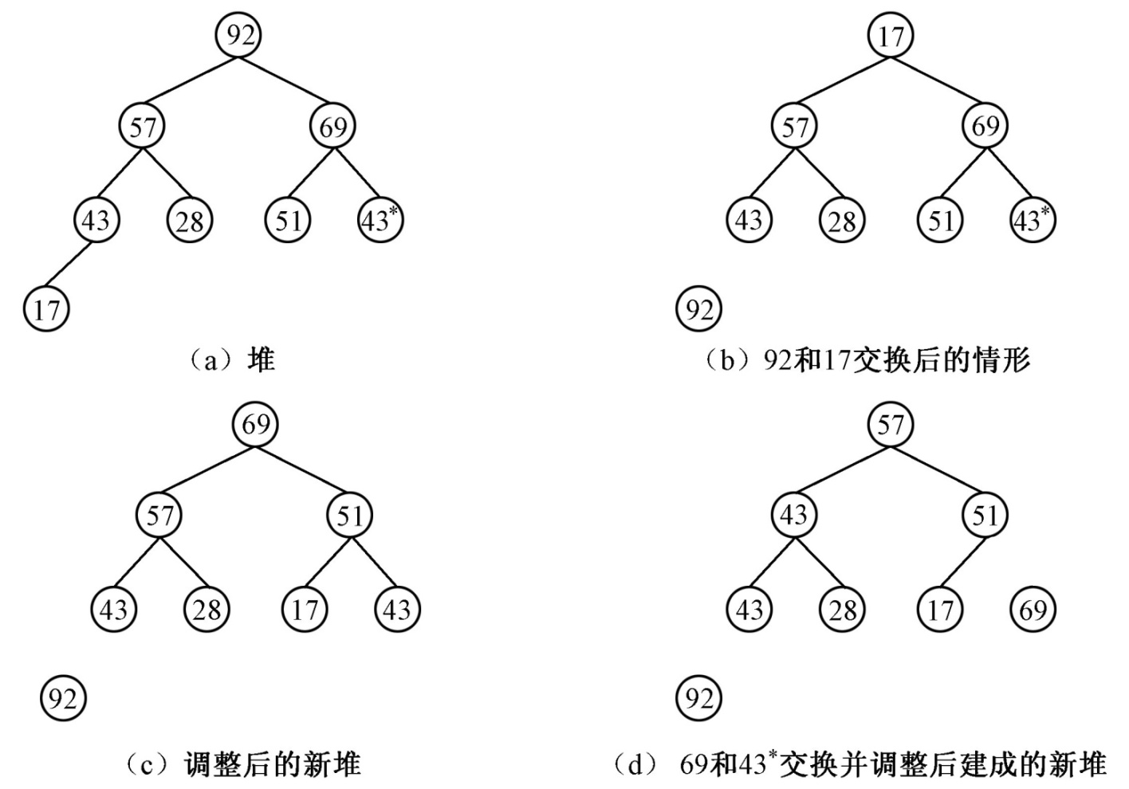
选择排序

Slide 42
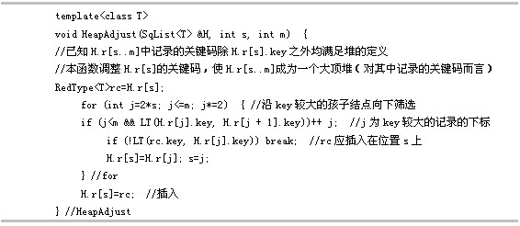
选择排序
堆的调整算法见以下程序。
4. 建堆
为一个无序序列建堆的过程就是一个反复“筛选”的过程，若将此序列看成是一棵完全二叉树，则显然只需要对所有非叶子结点进行筛选（因为叶子结点都满足堆的性质），因此从最后一个非叶子结点（即第⎣n/2⎦个元素）开始进行筛选。

Slide 43
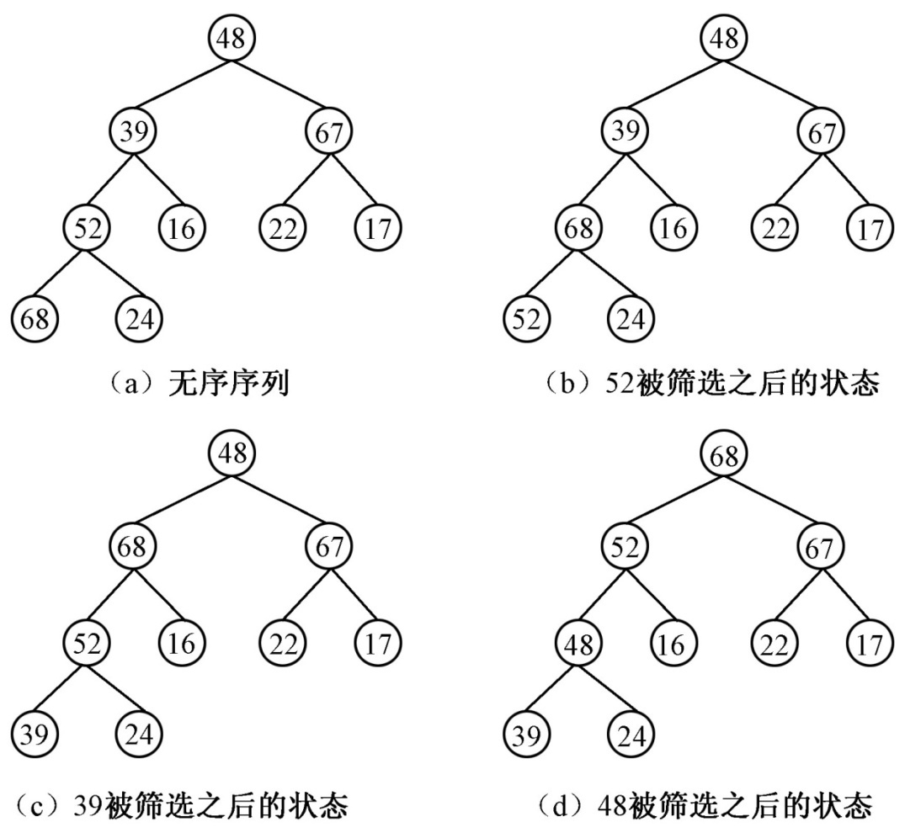
例9-7
图（a）中的二叉树表示一个有9个元素的无序序列{48, 39, 67, 52, 16, 22, 17, 68, 24}。筛选从第4个元素开始，由于52<68，交换之，交换后的序列如（b）所示；由于第3个元素67不小于其左、右子树根的值，因此筛选后的序列不变，而在第2个元素39被筛选之后序列的状态如（c）所示；（d）所示为筛选根元素48之后建成的堆。

Slide 44
选择排序
5. 堆排序
堆排序的实质就是对无序序列不断进行建堆和调整堆的过程。为使排序后的记录序列按关键码非递减排列，在堆排序的实现过程中可先建一个最大堆，将堆顶记录与序列中最后一个记录进行交换，然后对序列中前n–1记录进行筛选，重新将它调整为一个最大堆，如此反复，直至排序结束。堆排序算法如以下程序所示。
当记录数比较少时，堆排序的效率并不理想，但当记录数很大时，堆排序是非常有效的。在最坏的情况下，堆排序的时间复杂度也为O(n log n)，同时堆排序的时间效率与待排序记录的初始次序无关，这是堆排序优于简单选择排序的地方，但堆排序也是不稳定排序，同时它需要一个O(1)的辅助空间。

Slide 45
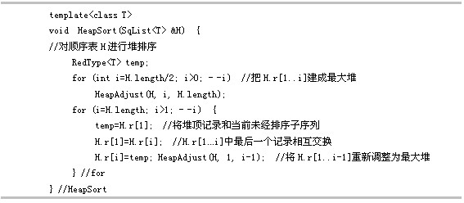
选择排序
归并排序
归并排序（merge sort）是利用“归并”技术来进行排序的，而归并是指将两个或两个以上的有序表组合成一个新的有序表。算法思想是，将一个具有n个待排序记录的序列看成是n个长度为1的有序序列，然后进行两两归并，得到⎡n/2⎤个长度为2的有序序列，再进行两两归并，得到⎡n/4⎤个长度为4的有序序列，如此重复，直至得到一个长度为n的有序序列为止，这种排序方法称为2路归并排序。2路归并排序的核心操作是将一维数组中前后相邻的两个有序序列归并为一个有序序列，其算法实现过程如以下程序所示。

Slide 46
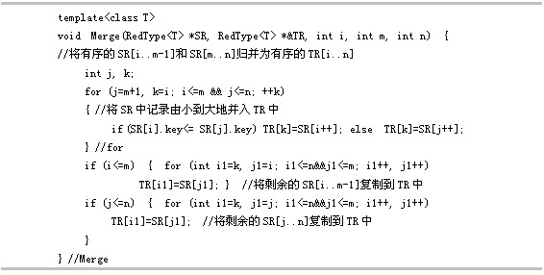
归并排序
一趟归并排序的操作是，调用⎡n/(2h)⎤次算法merge，将SR[1..n]中前后相邻且长度为h的有序段进行两两归并，得到前后相邻、长度为2h的有序段，并存放在TR[1..n]中，整个归并排序需进行⎡log₂n⎤趟。可见，实现归并排序需要与待排记录等数量的辅助空间，其时间复杂度为O(n log₂ n)。递归形式的2路归并排序的算法如程序所示。

Slide 47

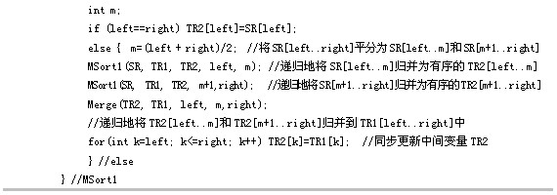
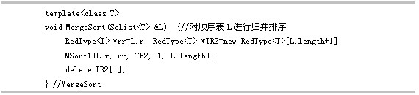
归并排序
递归形式的2路归并排序的算法：

Slide 48
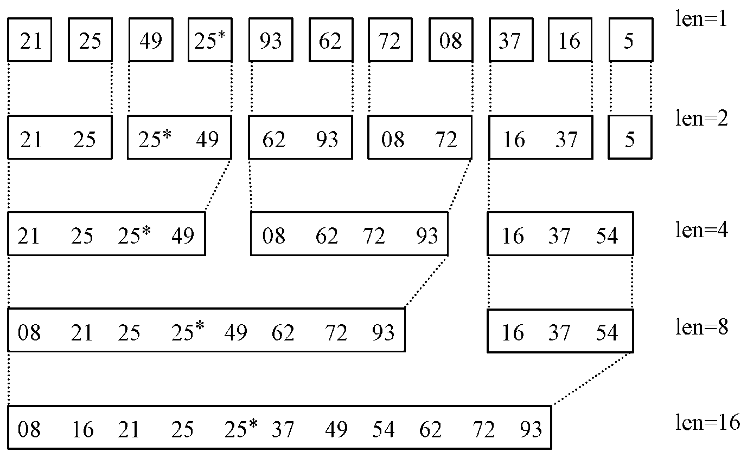
例9-8
如图所示为2路归并排序的一个例子。

Slide 49
基数排序
基数排序（radix sorting）借助多关键码排序的思想，采用“分配”与“收集”的方法对单逻辑关键码进行排序。基数排序不需要进行记录关键码间的比较。
多关键码的排序
1. 定义
假设有n个记录的序列 {R₁, R₂, …, R_{n}}
且每个记录R_{i}中含有d个关键码（K_{i}⁰, K_{i}¹, …, K_{i}^{d–1}），则称以上序列对关键码（K_{i}⁰, K_{i}¹, …, K_{i}^{d–1}）有序是指，对于序列中任意两个记录R_{i}和R_{j}（1≤i＜j≤n）都满足下列有序关系：(K_{i}⁰, K_{i}¹, …, K_{i}^{d–1})＜(K_{j}⁰, K_{j}¹, …, K_{j}^{d–1})，其中，K_{i}⁰称为最主位关键码，K_{i}^{d–1}称为最次位关键码。

Slide 50
基数排序
2. 多关键码排序的实现
（1）最高位优先MSD（most significant digit first）
① 算法思路
先对最主位关键码K⁰进行排序，将序列分成若干子序列，每个子序列中的记录都具有相同的K⁰值，然后分别就每个子序列对关键码K¹进行排序，按K¹值不同再分成若干更小的子序列，如此重复，直至对K^{d–2}进行排序之后得到的每一子序列中的记录都具有系统的关键码(K⁰, K¹, …, K^{d–2})，而后每个子序列分别对K^{d–1}进行排序，最后将所有子序列依次连接在一起成为一个有序序列为止。
② 特点
按MSD进行排序时，必须将序列逐层分割成若干子序列，然后对各子序列分别进行排序。

Slide 51
基数排序
（2）最低位优先LSD（least significant digit first）
① 算法思路
从最次位关键码K^{d–1}开始排序，然后再对高一位的关键码K^{d–2}进行排序，如此重复，直至对K⁰进行排序后便成为一个有序序列为止。
② 特点
i）按LSD进行排序时，不必分成子序列，对每个关键码都是整个序列参加排序，但对K^{i} (0≤i≤d–2)进行排序时，只能用稳定的排序方法。
ii）按LSD进行排序时，在一定条件下（即对前一个关键码K^{i} (0≤i≤d–2)的不同值，后一个关键码K^{i+1}均取相同值），可通过若干次“分配”和“收集”来实现排序。

Slide 52
例9-9
扑克牌中每张牌都具有两个关键码：“花色”和“面值”，若规定扑克牌中“花色”的大小次序关系为：“梅花”<“方片”<“红桃”<“黑桃”，“面值”的大小次序关系为：“2”<“3”<…<“A”，且“花色”的地位高于“面值”，则扑克牌可按上述两种不同的排序方法整理成有序序列。
①MSD：先按不同“花色”分成有次序的4堆，每一堆的牌均具有相同的“花色”，然后分别对每一堆按“面值”大小整理有序。
②LSD：先按不同“面值”分成13堆，然后将这13堆牌自小至大叠在一起（“3”在“2”之上，“4”在“3”之上，……，最上面的是4张“A”），然后将这副牌整个颠倒过来再重新按不同“花色”分成4堆，最后将这4堆牌按自小至大的次序合在一起（这时，梅花在最下面，黑桃在最上面）。

Slide 53
基数排序
链式基数排序
1. 算法思想
有的逻辑关键码可看成由若干个关键码复合而成，且每个关键码K^{j}都在相同的范围内，则按LSD进行排序时，只要从最低数位关键码开始，按关键码的不同值将序列中的记录“分配”到RADIX个队列中后再进行“收集”，如此重复d次，按这种方法实现的排序称为基数排序，其中，“基”指的是RADIX的取值范围。而链式基数排序就是用链表作存储结构的基数排序。
例如，若关键码是数值，且其值都在0≤K≤999范围内，则可把每一个十进制数字看成一个关键码，即认为K由3个关键码（K⁰, K¹, K²）组成，其中K⁰是百位数，K¹是十位数，K²是个位数，对每一个关键码0≤K^{i}≤9（i=0, 1, 2），“基”为10。基数排序算法的实现参见以下例子的图。

Slide 54
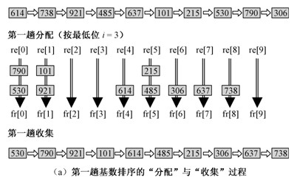
例9-10
如图所示为链式基数排序三趟“分配”与“收集”的过程示例。

Slide 55
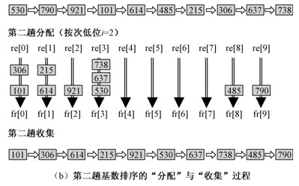
例9-10

Slide 56
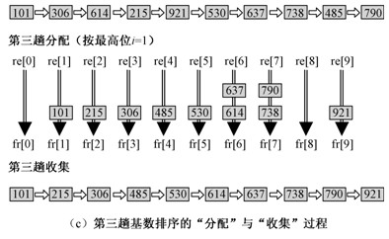
例9-10

Slide 57
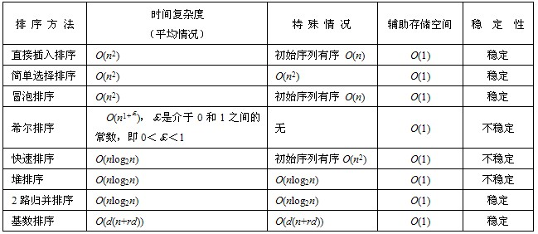
内排序方法的比较和讨论
1. 排序方法的比较
综合上面的讨论，下表中给出了本章所介绍的排序算法的性能比较情况。

Slide 58
内排序方法的比较和讨论
2. 影响排序效果的因素
不同的排序方法适应不同的应用环境和要求，因此在选择合适的排序方法时应综合考虑下列因素：
待排序的记录数目n，记录的大小（规模），关键码的结构及其初始状态，对稳定性的要求，语言工具的条件，存储结构，时间和辅助空间复杂度等。
经证明，借助于“比较”进行排序的算法在最坏情况下能达到的最好的时间复杂度为O(n log n)。
由此可知，本章讨论的所有排序方法中没有哪一种是绝对最优的，在实际应用中应根据不同情况进行选用，甚至可将多种方法结合起来使用。

Slide 59
本章总结
学习要点
本章主要介绍了各种内部排序（插入排序、快速排序、选择排序、归并排序、基数排序）方法的特点和实现算法，以及各种排序方法在时间复杂度方面的讨论和比较。
主要学习要点如下：
① 内排序方法的基本思想及稳定和非稳定排序的区别；
② 各种内排序算法及其优缺点；
③ 各种内部排序算法的时空性能和适用场合。

Slide 60
本章总结
基本要求
（1）深刻理解排序的基本概念和各种排序方法的算法思想及特点
① 清楚排序的定义，稳定与不稳定排序、内排序与外排序的概念及区别；
② 知道各种排序的实质是以关键码的比较为基础的；
③ 知道各种内部排序（插入、快速、选择、归并、基数等排序）方法的主要优缺点及适用场合。
（2）掌握插入排序、快速排序和选择排序的基本思想和算法
① 掌握快速排序的基本思想，一趟快速排序交换过程及每趟快速排序的结果；
② 掌握直接插入排序算法的基本思想及时空性能指标；
③ 知道快速排序算法的时空性能及交换排序的指导思想。

Slide 61
本章总结
④ 知道直接选择排序的基本思想及其性质；
⑤ 掌握堆排序及归并排序和外部排序的基本思想和实现算法；
⑥ 掌握堆排序的表示方法、调整方法和“筛选”过程；
⑦ 掌握建堆方法、堆排序算法的时空性能；
⑧ 掌握归并排序的指导思想和将两个有序文件合并成一个有序文件的算法；
⑨ 知道2路归并排序的基本思想和时空性能。
重点与难点
本章的重点是快速排序和直接插入排序及堆排序的实现算法。
难点是二叉排序树和堆排序算法及时空性能分析。

